Slide 1



Институциональная эффективность | 7 августа 2024 года
Мониторинг успеваемости обучающихся в эпоху ИИ:
Важные аспекты для Казахстана
Office of the Provost
ie.nu.edu.kz

Slide 2




Руководитель отдела институциональных исследований и аналитики, Назарбаев Университет
Мэтью Кортни
Институциональные исследования и аналитика | Август 2024 г.
Руководитель: Доктор Мэтью Кортни, доктор философии в области образования
Опытный психометрик и разработчик статистического программного обеспечения (8 лет опыта).
Утвержденный исследователь в области образования и социальных наук, имеющий 28 публикаций, индексированных в Scopus (23 из них в журналах Q1).
Консультант для местных квазигосударственных аналитических центров, систем селективных школ и Национального центра тестирования Министерства образования.
Консультирующий статистик для казахстанских проектов «МОДО» и «ЕНТ».
Проводит курсы по (1) образовательной науке о данных и (2) количественным методам исследований для учреждений по всему Казахстану.

Slide 3


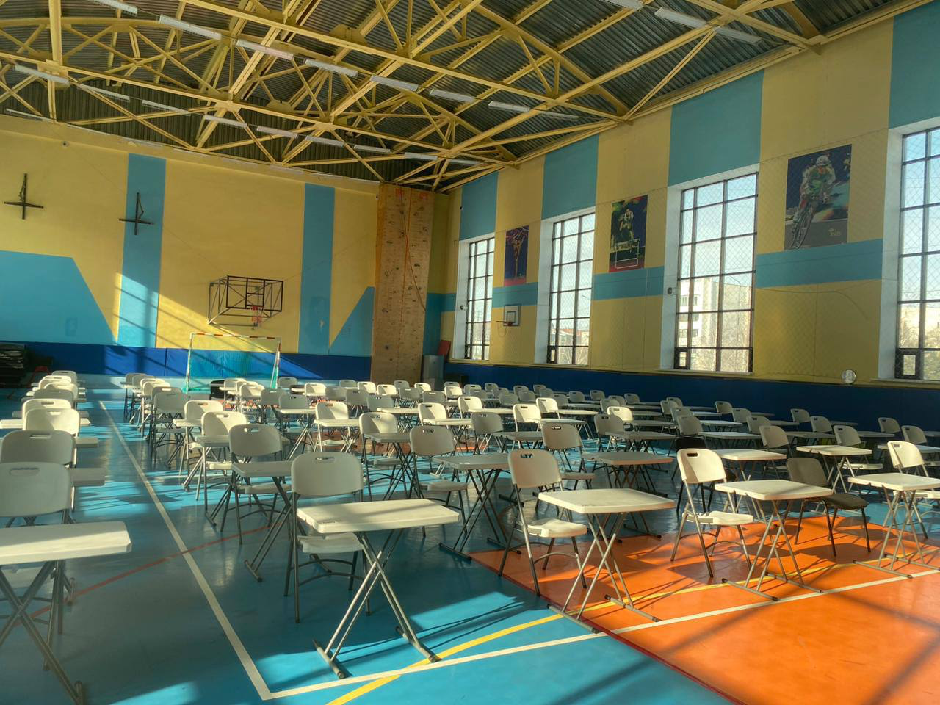
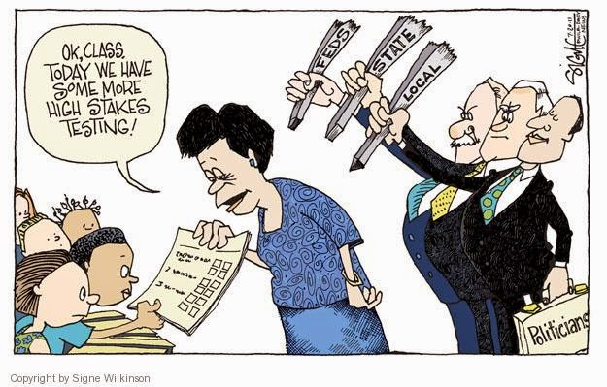
Институциональная эффективность | 7 августа 2024 года
Темы, которые рассмотрим сегодня:
Адаптация протоколов оценки в эпоху ИИ
2. К новой эпохе доверия и валидности для ЕНТ и "модо"
Office of the Provost
ie.nu.edu.kz

Slide 4

Институциональная эффективность | 7 августа 2024 года
6 идей по адаптации протоколов оценки в эпоху ИИ
Учителя теперь «супервизоры знаний»!
Задание, разработанное так, чтобы быть устойчивым к ИИ сегодня, может стать уязвимым завтра!
Стройте доверительные отношения! Разработайте и сообщите правила, когда учащиеся могут и не могут использовать генеративный ИИ для решения задач!
Домашние задания становятся менее аутентичными! Предоставьте учащимся возможность выполнять аутентичные задания в школе!
Не стесняйтесь проводить тесты с использованием ручки и бумаги, с открытой книгой, без доступа к электронным устройствам! Вернитесь в прошлое!
Разрабатывайте аутентичные задания, использующие реальные сценарии, ранее изученные темы, известные кейсы или локальные наборы данных!
Office of the Provost
ie.nu.edu.kz

Slide 5

Институциональная эффективность | 7 августа 2024 года
6 идей для новой эпохи доверия и валидности ЕНТ и «МОДО»
Улучшенное общественное информирование о целях проведения экзаменов:rcec.nl для аккредитацииBBtest.kz, nqt.kz, itest.kz +
2. Школы должны
предоставлять пробные тесты!
4. Сокращение всех форм списывания во время экзаменов и отсутствие пропусков среди учеников!
5. Использование правительством результатов экзаменов для выявления лучших учителей и школ
2. Разработчики тестов и наблюдатели должны обеспечивать конфиденциальность тестовых заданий
6. Доверие к качеству экзаменов и их результатам
Office of the Provost
ie.nu.edu.kz
Notes:
Improved public communication: The MODO exam is applying for international accreditation. The involved institution, TALDAU, is working through this process. But public communication is an issue. I have heard stories of parents thinking that if their children do poorly in the MODO exams, the state will take them away. Improved public communication about the nature and purpose of the exams is essential (websites not sufficient). The purpose of the exams is to ensure student learning and to identify examples of best practice in schools. It is also essential that comparisons between schools be made on an apples vs apples basis. It is no point comparing the performance of schools in low SES areas with those in high SES areas.
Harsh punishments for test and item exposure; locked down 2-3 week-long test development to create exams. Ensure alignment between curricula topics content of assessment.
Harsh punishment for such infractions; currently use of “face ID system” and video recording of students entering exam is best practice.
Jan 2024, 160 students caught using phones and cheat sheets. This needs to be punished.
Trust in quality of exam results: When the data is corrupted, the test developers cannot ensure the quality of items; Examiners are no longer Muscovite colonizers—they are predominantly Kazakhstani.
Government improving administration of variants (variants need to include common link items); creating a school SES ranking based on proportion of single-parent households; children in large families: this will ensure fair comparison of school results. Teachers and students need personalized feedback!

Slide 6
Институциональная эффективность | 7 августа 2024 года
Вопросы
Office of the Provost
ie.nu.edu.kz

